Slide 1
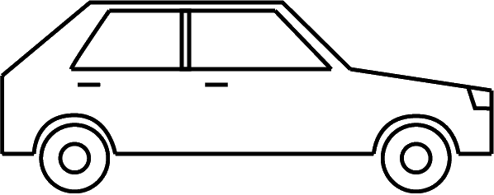
Математическое моделирование движения транспортных потоков
Научный руководитель
канд. ф-м. н., доцент
И.С. Кащенко
Студент группы ПМИ-11МО
М.А. Погребняк

Slide 2
Постановка задачи:
Используя теоретические подходы исследования движения транспортных потоков, составить математическую модель для описания движения транспортных потоков. Данная модель должна представлять из себя набор дифференциальных уравнений и иметь практическую значимость. Полученную модель необходимо исследовать, используя компьютерные технологии.

Slide 3
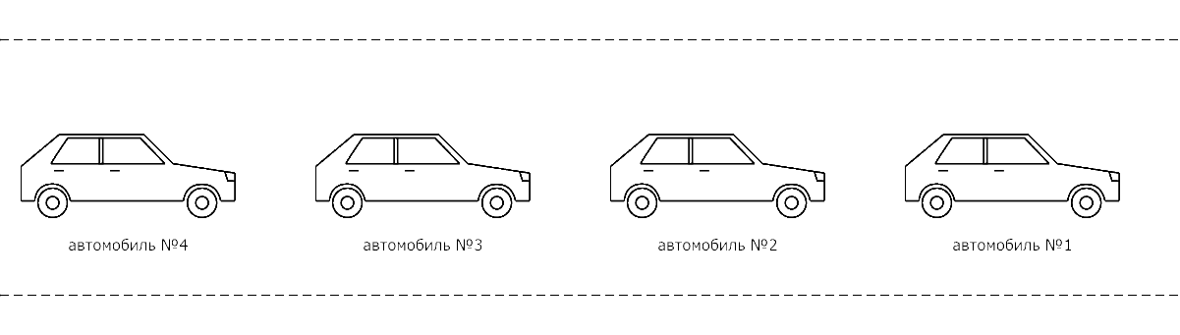
Модель следования за лидером.
Транспортный поток - количество единиц транспортных средств одного вида транспорта, проследовавших определённый участок пути в течение установленного промежутка времени

Slide 4

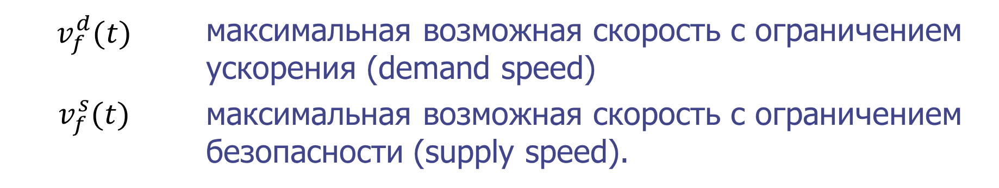
Парадигма автомобиля.
$$v_{f}^{d}(t)$$ | максимальная возможная скорость с ограничением ускорения (demand speed)
$$v_{f}^{s}(t)$$ | максимальная возможная скорость с ограничением безопасности (supply speed).

Slide 5


Модель следования за лидером
без остановки.

Slide 6
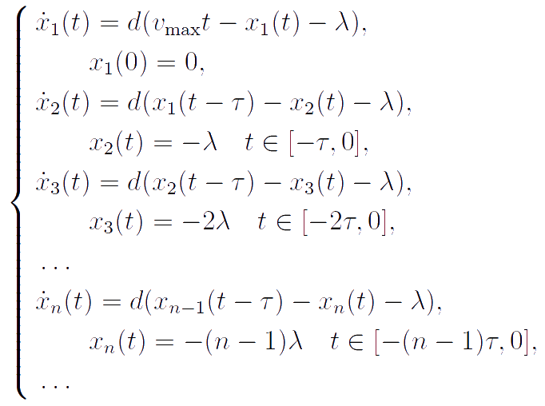
Модель следования за лидером
без остановки.

Slide 7
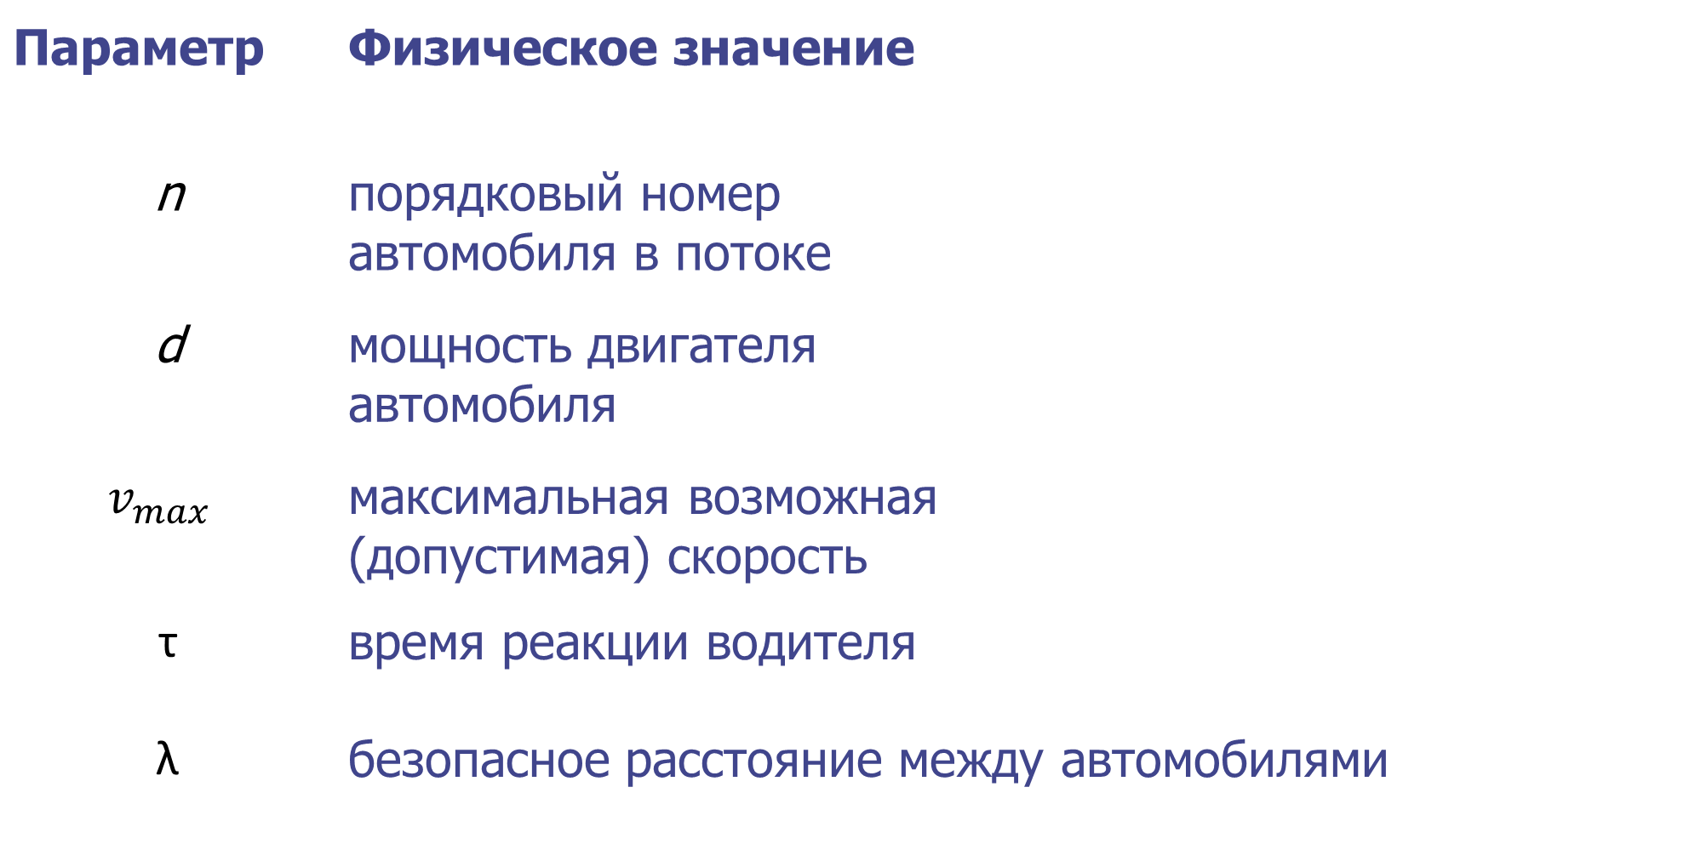
Параметр | Физическое значение
n | порядковый номер автомобиля в потоке
d | мощность двигателя автомобиля
$$v_{max}$$ | максимальная возможная (допустимая) скорость
τ | время реакции водителя
λ | безопасное расстояние между автомобилями

Slide 8
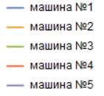
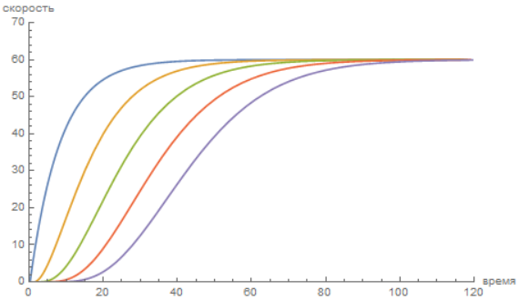
График изменения скоростей
λ=15, τ=1, d=0,122.

Slide 9
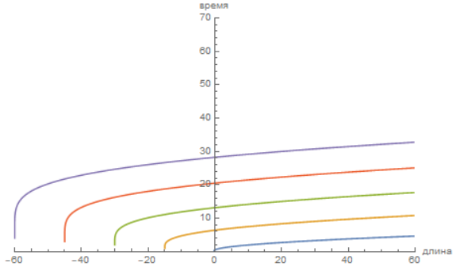
График изменения длин путей
λ=15, τ=1, d=0,122.

Slide 10
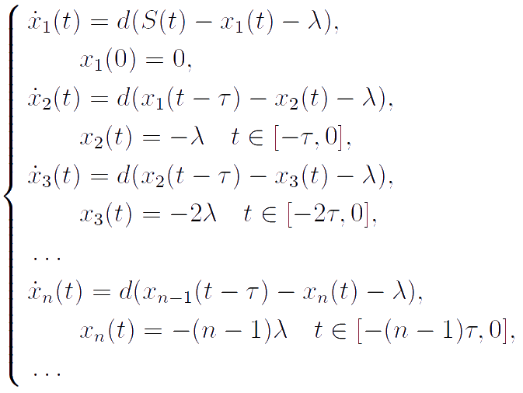
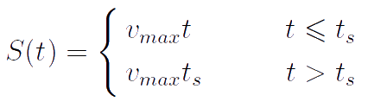
Модель следования за лидером
с остановкой.

Slide 11
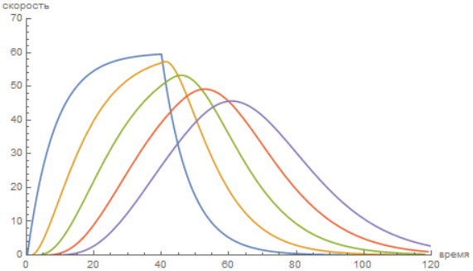

График изменения скоростей
$t_{s}$=20, λ=15, τ=1, d=0,122.

Slide 12
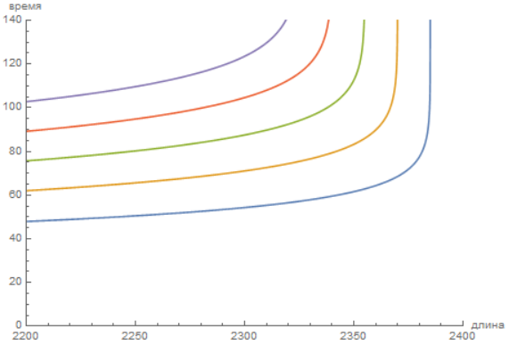

График изменения длин путей
$t_{s}$=20, λ=15, τ=1, d=0,122.

Slide 13
Практическое применение.
Представленные модели отлично подходят для моделирования начала движения транспорта со светофора на перекрёстках. С их помощью можно определить оптимальное время и оптимальную проходимость транспорта через светофор.

Slide 14

Количество транспортных средств в
модели без остановки $t$=40, λ=150.
τ d | 1 | 2 | 3 | 4 | 5
0.1 | 3 | 3 | 3 | 3 | 2
0.5 | 7 | 6 | 5 | 5 | 4
1 | 9 | 7 | 6 | 6 | 5
2 | 10 | 8 | 7 | 6 | 5
3 | 11 | 9 | 7 | 6 | 5

Slide 15

Количество транспортных средств в
модели без остановки $t$=40, $t_{s}$=20, λ=150.
τ d | 1 | 2 | 3 | 4 | 5
0.1 | 3 | 2 | 2 | 2 | 1
0.5 | 7 | 5 | 5 | 3 | 2
1 | 9 | 6 | 5 | 4 | 2
2 | 10 | 7 | 6 | 5 | 3
3 | 11 | 10 | 7 | 6 | 4

Slide 16
Заключение:
На основе принципа следования транспортных средств друг за другом, были построены две содержательные математические модели для описания движения транспортных потоков. Они имеют большую прикладную значимость и на основе этих моделей можно исследовать различные жизненные ситуации и это позволит сделать технологии управления дорожным движением более современными.

Slide 17
Спасибо за внимание

